Slide 1

投教课——
风口解读之概念科普
2025 .8.21
主讲老师
梁洁云
执业编号
A1120619060027
Notes:
补充讲讲上能电气

Slide 2
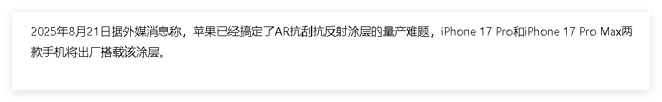
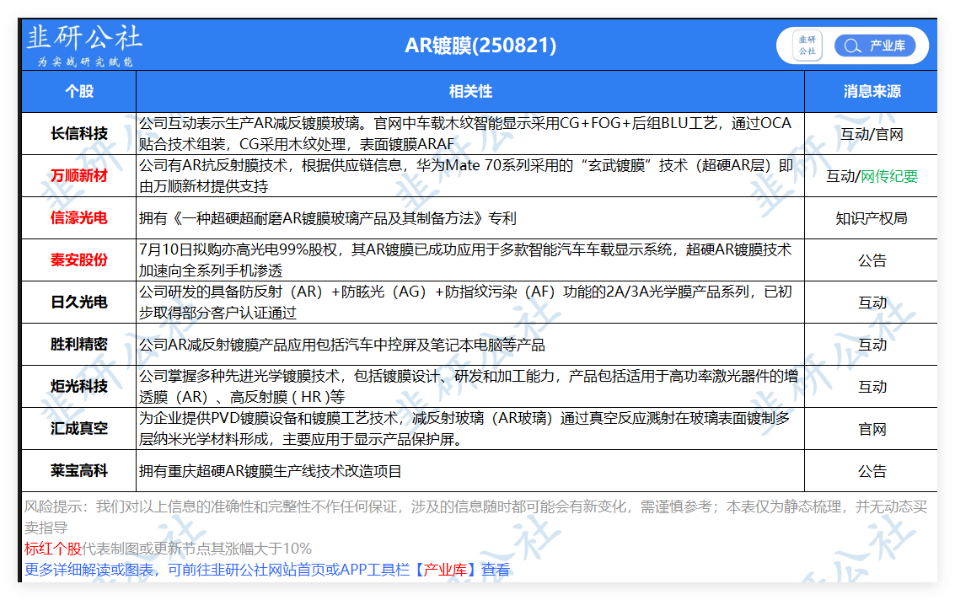
AR镀膜
iphone17系列外玻璃全部会做一层超硬AR层，这个是17系列最大增量
Notes:
不光是苹果，华为mate80系列也要用这个全新设计，而且是全系标配（来自韭研公社APP）

Slide 3
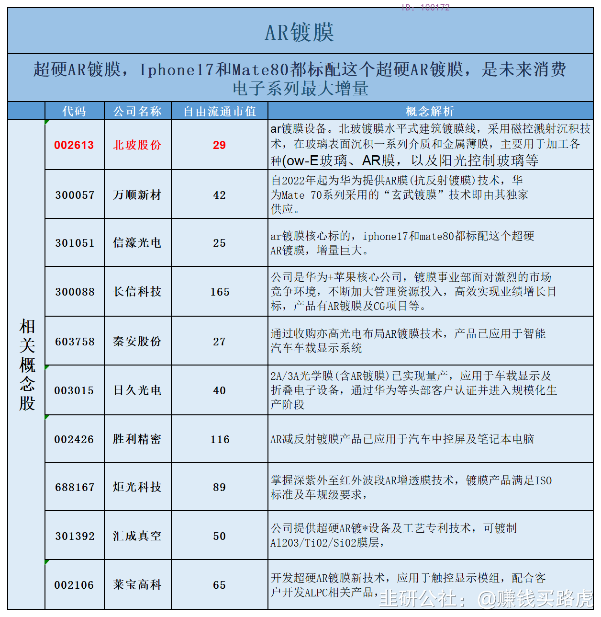
AR镀膜
新技术：超硬AR镀膜，Iphone17和Mate80都标配这个超硬AR镀膜，是未来消费电子系列最大增量
华为供应商：万顺新材。自 2022 年起为华为提供 AR 膜（抗反射镀膜）技术，华为 Mate 70 系列采用的 “玄武镀膜” 技术即由其独家供应。华为即将发布的折叠屏新机 Verde 定制的 AR 膜可将反射率降至 0.5% 以下，还能与 UTG 超薄玻璃结合，适配柔性屏。
苹果 AR镀膜： 莱宝高科。公司将持续加大超硬AR镀膜、金属网格不可见结构电容式触摸屏等新产品的开发和市场推广力度。
北玻股份：公司专业制造手机背板和AR镀膜设备，是华为玄武手机玻璃AR层技术提供商
信濠光电：苹果这个镀膜设备现在是交给了信濠光电，信濠光电申请了专利

Slide 4
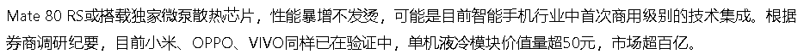
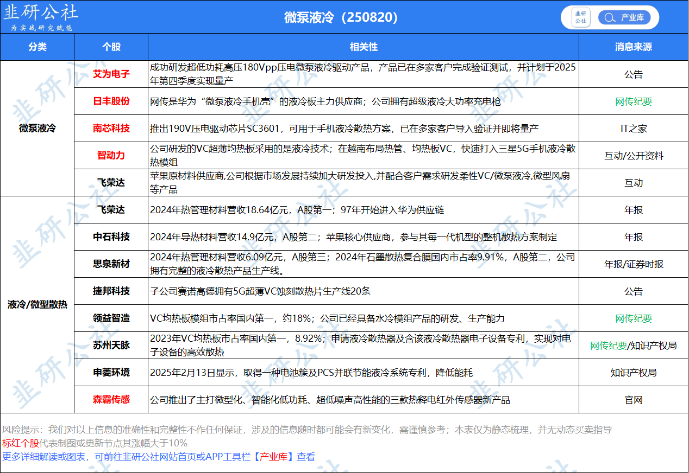
微泵液冷

Slide 5
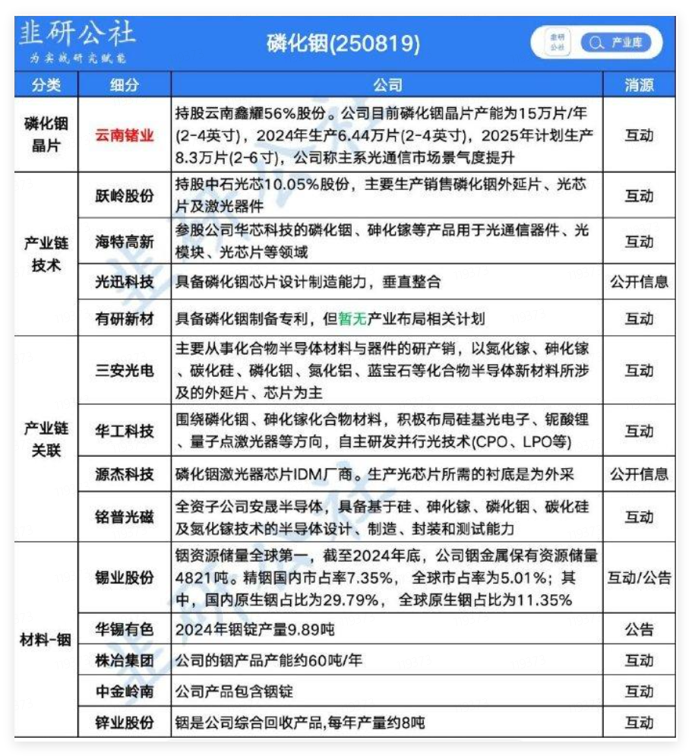
磷化姻
磷化铟材料：
在半导体材料领域，湖北九峰山实验室近期公布，其团队在磷化铟（InP）材料领域获重要技术突破，成功开发6英寸磷化铟基 PIN 结构探测器和 FP 结构激光器外延生长工艺，关键性能国际领先。
此成果是国内首次在大尺寸磷化铟材料制备领域实现核心装备到关键材料国产化协同应用，支撑光电子器件产业化。
该工艺突破有望使国产光芯片成本降至3英寸工艺的 60% - 70%，增强市场竞争力。

Slide 6
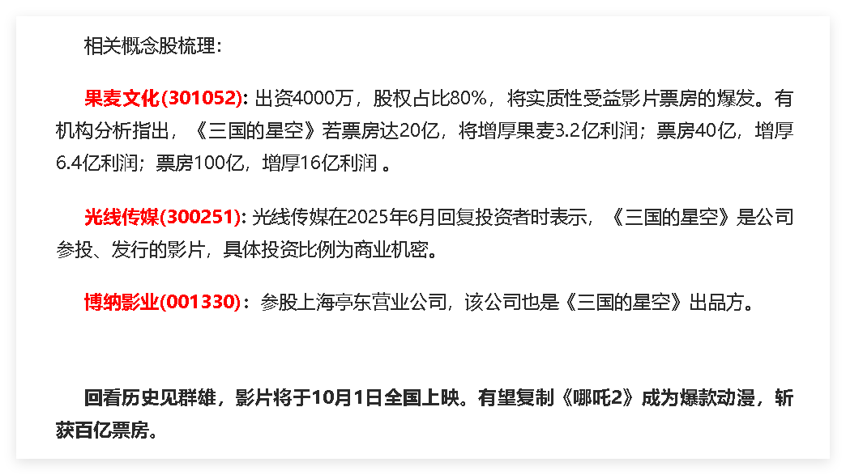
传媒文化
由易中天编剧 & 监制，于孟、袁原导演的动画电影《三国的星空第一部》发布定档预告，将于 10 月 1 日上映。果麦文化传媒股份有限公司、北京光线影业有限公司、海平屋脊影视文化（上海）有限公司、上海亭东影业有限公司出品

Slide 7
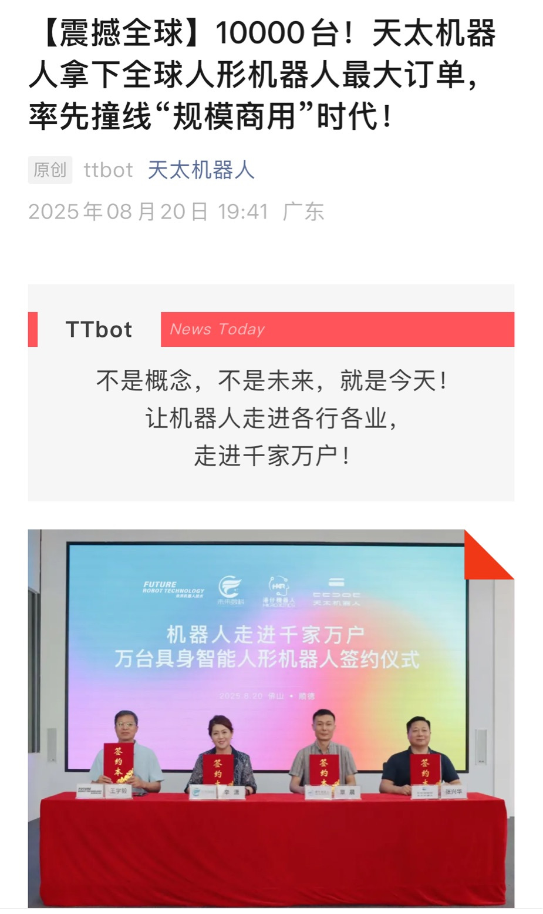
机器人
据天太机器人官微20日晚间发布消息，天太机器人有限公司8月20日与山东未来机器人技术有限公司、山东未来数据科技、港仔机器人集团等战略合作伙伴，共同签署全球首个具身智能人形机器人10000台订单，这是全球人形机器人行业诞生以来数量最大的单笔订单，率先撞线“规模商用”。另外，8月26日，天太机器人将全球首发新一代径向与轴向关节模组，其价格将首次进入三位数时代，击穿行业成本底线。
诺力股份：我公司子公司上海诺力智能科技有限公司有与天太机器人公司在内的各类优秀公司开展技术和业务探讨及合作
华民股份：公司近期已与天太机器人签署《投资意向协议》，目前正积极推进正式投资协议签订的有关工作
瑞迪智驱：公司的谐波减速机从 2021 年开始逐渐实现小批量销售，逐渐在协作机器人领域与达闼机器人股份有限公司、上海新松机器人有限公司、敬科（深圳）机器人科技有限公司、广东天太机器人公司等行业知名客户建立合作关系，并保持持续供货

Slide 8
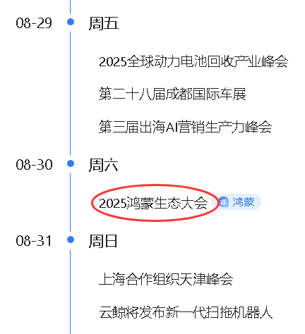
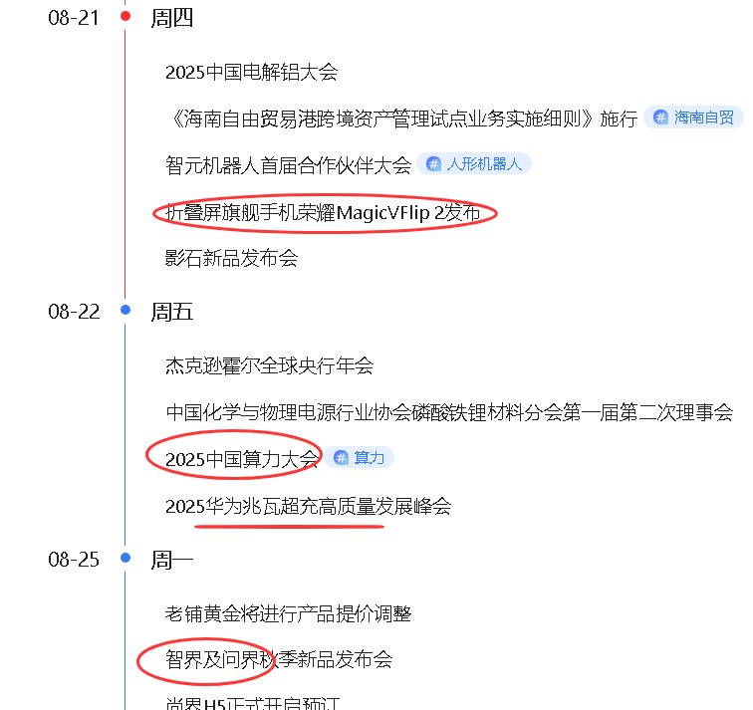
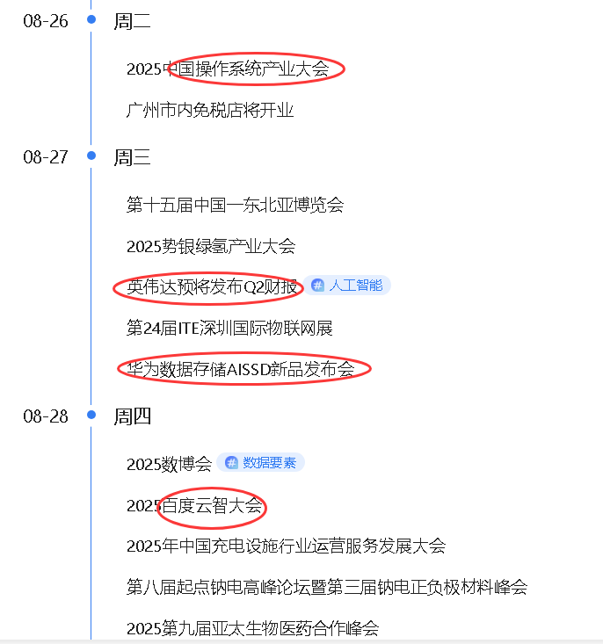
投资日历

Slide 9
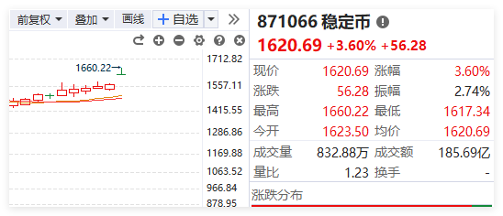
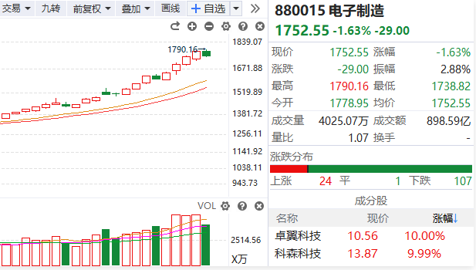
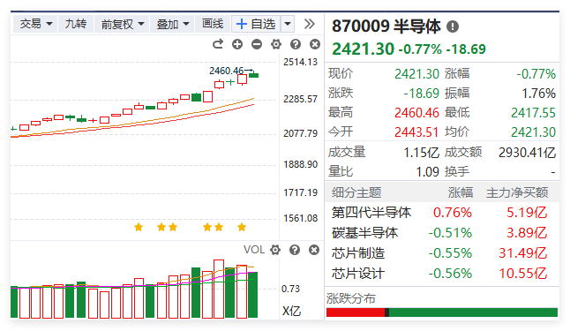
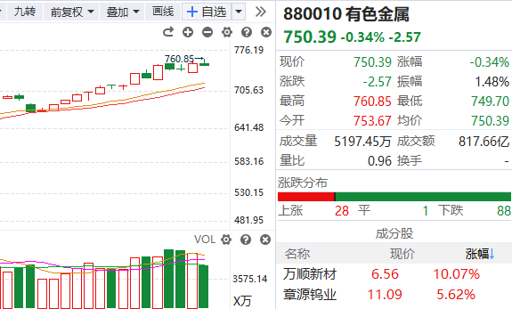
当下热点答疑
轮动加速的调整行情
空仓在5成后趋势股做t，不碰没业绩题材小票。个股跌破辅助线减仓不抱幻想

Slide 10
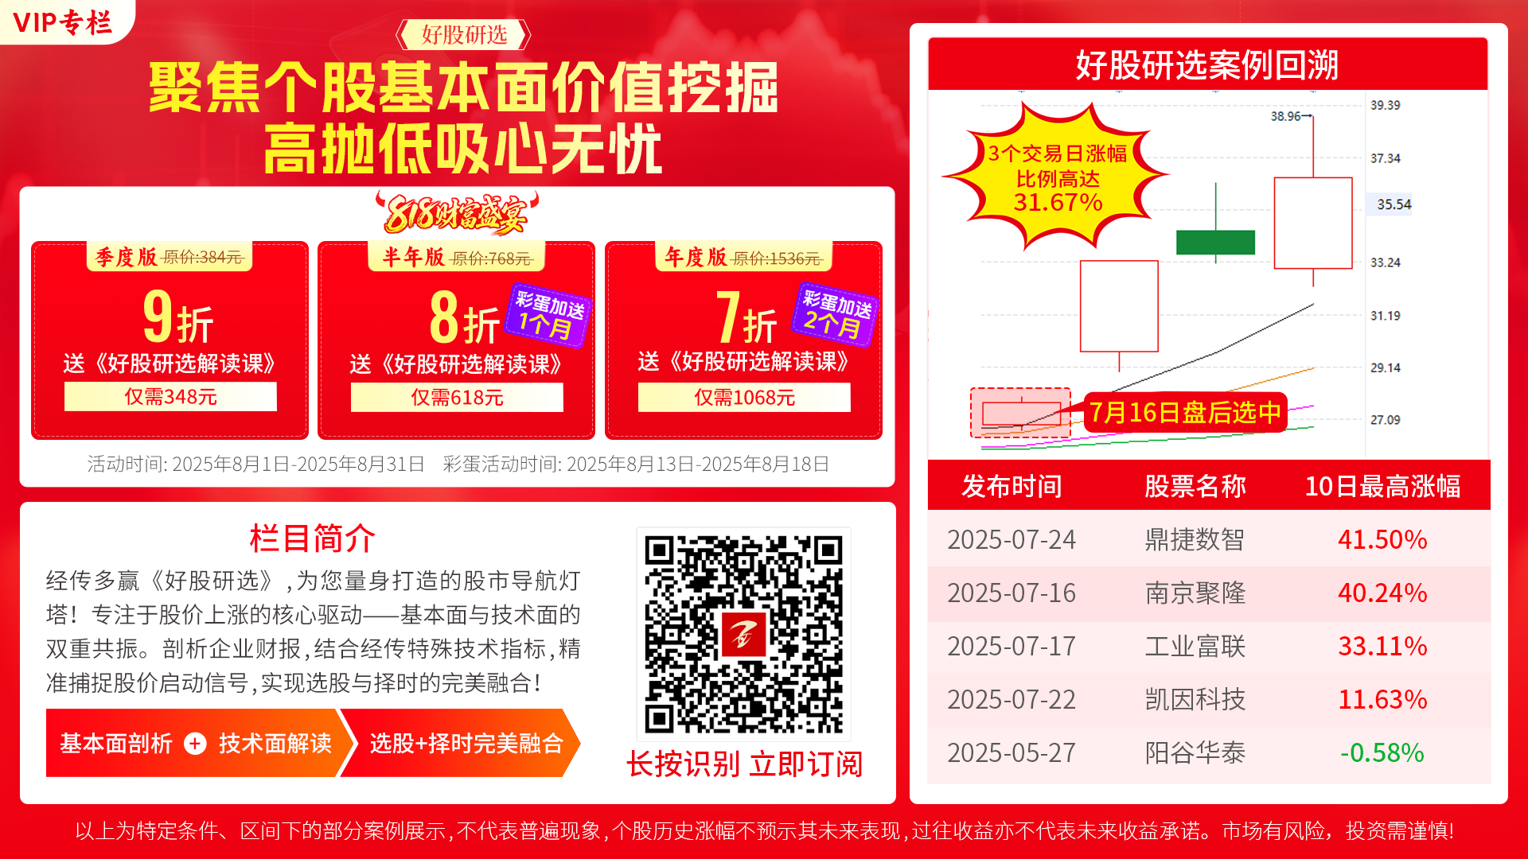
好股研选栏目活动

Slide 11


